Slide 1
Ermittlung von Objekt-Positionen mit Ultraschall-Sensoren

Slide 2
Gliederung
Problemstellung / Anforderungen
Verwendete Sensoren
Umsetzung
Literaturverzeichnis

Slide 3
Problemstellung / Anforderungen
Ermittlung von Objekt-Positionen
mit Ultraschall-Sensoren

Slide 4
Problemstellung / Anforderungen
Der Roboter soll:
die Umgebung mit Hilfe eines Ultraschall-Entfernungssensors und Kompass erkunden
N >= 3 Landmarken erfassen und deren Koordinaten relativ zur Anfangsposition und Ausrichtung des Roboters ausgeben
zum Zentroid der n Objekt-Punkte fahren

Slide 5
Verwendete Sensoren
Ermittlung von Objekt-Positionen
mit Ultraschall-Sensoren

Slide 6
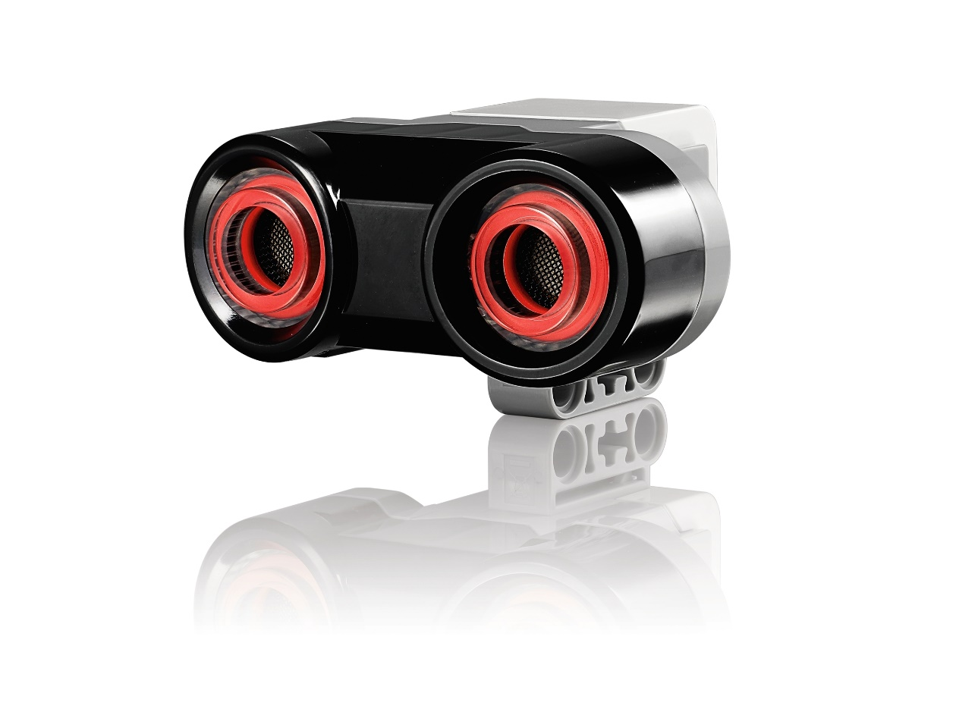
Verwendete Sensoren Ultraschallsensor
Eigenschaften
Objekterkennung mittels Schallwellen
misst Entfernungen zwischen 3 und 250 cm
Messgenauigkeit: +/- 1 cm
EV3 Ultraschallsensor

Slide 7
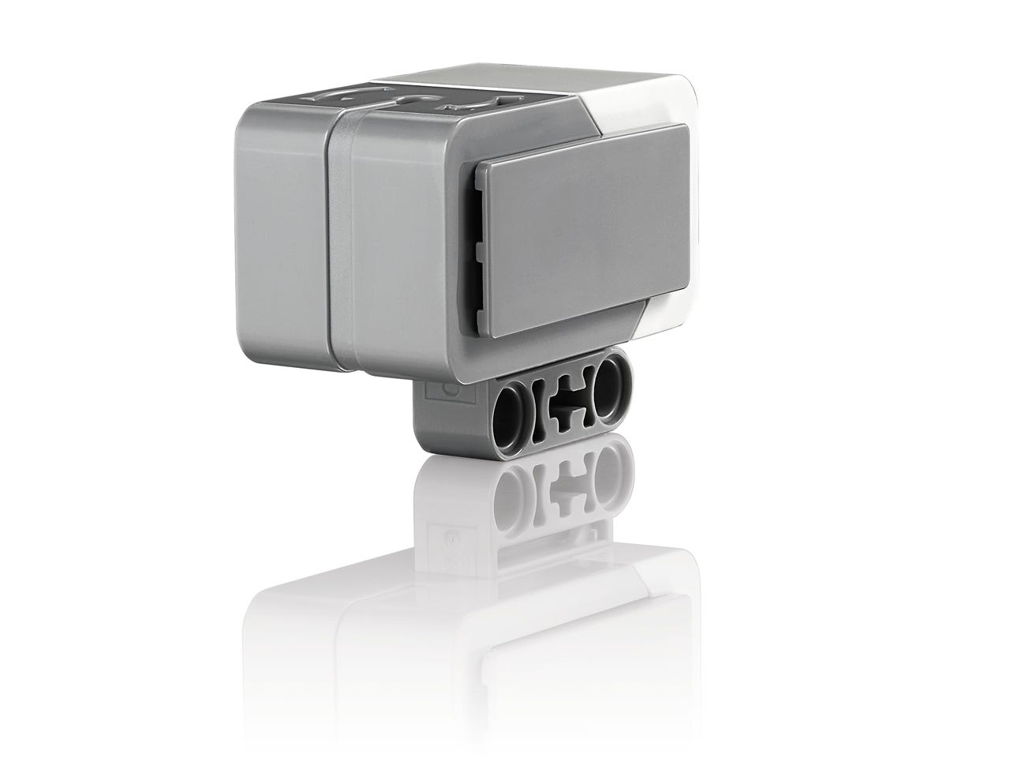
Verwendete Sensoren Gyrosensor
Eigenschaften
Messung von Drehbewegungen und Richtungsänderungen mittels Gyroskop
Genauigkeit der Winkelmessung: +/- 3 Grad
EV3 Gyrosensor

Slide 8
Umsetzung
Ermittlung von Objekt-Positionen
mit Ultraschall-Sensoren

Slide 9

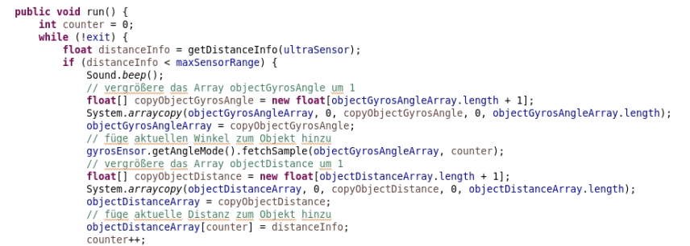
Umsetzung
Ablauf Objekterkennungsphase in der Main
Objekterkennung im Checksensor Thread S1E1

Slide 10
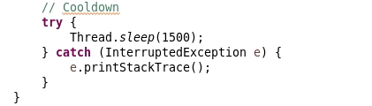
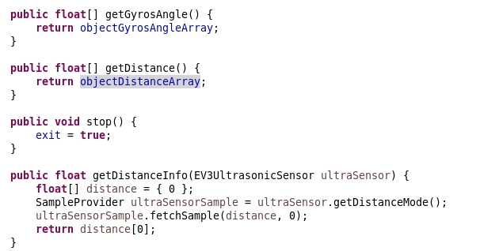
Umsetzung
Abkling
Restliche Funktionen

Slide 11
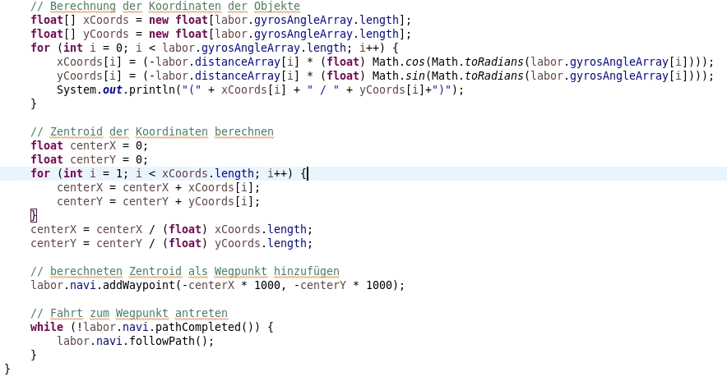

Umsetzung
Abkling
Koordinatenberechnung und Fahrt zum Zentroiden

Slide 12
Literaturverzeichnis
Ermittlung von Objekt-Positionen
mit Ultraschall-Sensoren

Slide 13
Literaturverzeichnis
Lokalisation und Navigation mobiler Roboter anhand von Landmarken, Prof. Dr. Frieder Stolzenburg, https://studip.hs-harz.de/studip/folder.php?cid=db5b31eff4101cfd3859cb6b72ee8db7&cmd=tree, 23. April 2021, Letzter Zugriff: 26.07.2021 14:11 Uhr
http://www.lejos.org/ev3/docs/, Letzter Zugriff: 26.07.2021 14:11 Uhr

Slide 14
<Name>
Telefon +49 3943 – <Telefon>
Telefax +49 3943 – <Telefax>
E-Mail <mail>@hs-harz.de
Friedrichstraße 57 – 59
38855 Wernigerode

